Slide 1

Aseharrastus 2015
Kentän mielipide

Slide 2
Aseharrastus 2015
(se pakollinen kritiikki)

Slide 3
Aseharrastus 2015
Nykyinen laki astui käytännössä voimaan 29.9.2008 SM:n ohjeena. Yhden käden aseeseen alettiin vaatia lääkärintodistus ja lupa myönnettiin määräaikaisena. Lupien määrä romahti.
Sidosryhmiä, harrastajia tai asiantuntijoita ei oikeasti kuunneltu (HE 106/2009)

Slide 4
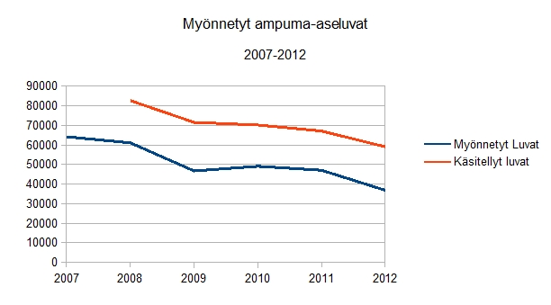

Slide 5
Aseharrastus 2015
Aselupa kaikkine kuluineen (kurssit, harrastetodistukset, määräaikaiset luvat) 200 - 300 euroa. Ennen lakimuutoksia max. 50 euroa.
Ajanvaraus lupa-asioissa mahdollinen vain sähköisesti = kansalaisten eriarvoisuus, yleensä vähintään viikkojen jonotus -> aselupa ”vanhaksi” -> tulkitaan rikokseksi?

Slide 6
Otantaa kentältä, metsästäjät
Ns. perinteiset metsästysaseet = 5,7 - 7,62 mm pulttilukkokiväärit ja kaksipiippuiset haulikot.
Aselupa tyypillisesti asiallisessa järjestyksessä.

Slide 7
Otantaa kentältä, metsästäjät
Hankkimislupien järkevä joustavuus vaihtelevaa.
Paikoin juuri ja tasan ”Sako .30-06” ei ”Sako .308”.
Paikoin asiallista, esim. TT3-luvalla voi hankkia TT2 tai TT1 ja kaliiperi 7,62 kattaa mm. .30-06 ja .308.

Slide 8
Otantaa kentältä, metsästäjät
”Erikoisemmat” aseet, kuten suurikaliiperinen pulttilukkoase (esim. karhun metsästykseen pitkältä matkalta).
Itselataavat aseet…..
usein ongelmallisia.

Slide 9
Otantaa kentältä, metsästäjät
Ns. lopetusase (.22 kal. pistooli/revolveri) -tulkinnat vaihtelevat; ”kertatulitoiminen pienoispistooli tai pienoisrevolveri”
Tulkintaa yksi- vs. kaksitoimisuus (ohje 2008 vs. laki). Tilanne kuitenkin parantunut.
Lain tuntema pistoolityyppi käytännössä harvinainen ja eläinsuojelullisesti ongelmallinen (paikkolaukaus).
Revolveri joskus ongelmallinen vaimennettavuuden (sen puutteen) vuoksi (mm. koiran kuulonsuojaus).

Slide 10
Otantaa kentältä, urheiluampujat
”Perinteiset” pitkät urheiluaseet; pienoiskiväärit, pulttilukkokiväärit ja kaksipiippuiset haulikot.
Aselupa tyypillisesti asiallisessa järjestyksessä.

Slide 11
Otantaa kentältä, urheiluampujat
Lupa-ikärajan nousu 15 -> 18 v hankaloittaa.
Kahden vuoden harjoittelu ennen aseen hankkimista on varsinkin nuorelle todella pitkä aika -> kiinnostus muualle.
Paikoin on viranomaisten puolelta kyseenalaistettu ampuma-asekouluttajien todistuksia. Ainakin yksi juttu HO:ssa.

Slide 12
Otantaa kentältä, urheiluampujat
Itselataaviin aseisiin suhtautuminen vaihtelee.
Yhden käden aseet haastavavia.
Ns. .22-harrastepistooli katoavaa kansanperinnettä, ei kelpaa edes panttilainaamoon -> YJT ?
Viime aikoina: Urheiluaseeksi ei annettu lupaa lajin minimiehdot täyttävälle aseelle ”liian tehokkaana”.

Slide 13
Otantaa kentältä
”Muu ase” tulkinnanvarainen, käytännössä kielletty aseluokka.
EU-direktiivi 91/477/EEC kategorialle B mm; ”Alle 60 cm aseet.”
Suomessa ja vain Suomessa….
Kivääri/haulikko/jne. = ”kahdella kädellä olkapäätä vasten tuettavaksi valmistettu ampuma-ase, kokonaispituus vähintään 840 mm, piipun pituus vähintään 400 mm”
Pistooli/revolveri/jne. = ” ampuma-ase, kokonaispituus alle 840 mm, piipun pituus alle 400 mm”
Tyypillinen ”muu ase” on tai voi olla myös ”pistooli”

Slide 14
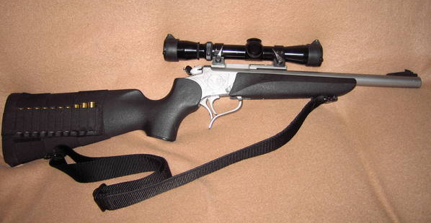
Otantaa kentältä
”Muu ase” vai ”pistooli”?
Yleensä tulkittu ”muu aseeksi”.
Min. 600/300 mm versiona metsästysasetuksen mukainen.
Aselain mukaan oikeastaan pistooli.

Slide 15
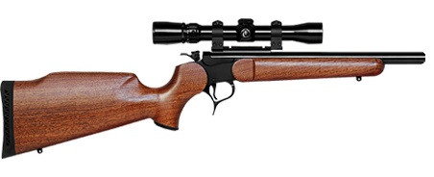
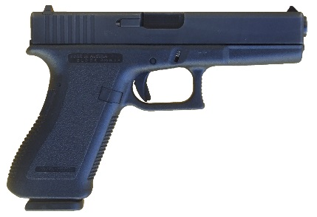
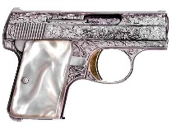
Otantaa kentältä
”Helppo kätkettävyys?”
Taskuase (alin kuva)on meillä eroteltu ”kiellettyyn” luokkaansa juuri kätkettävyytensä vuoksi
Keskimmäisen kuvan ase on Glock 17, suht. yleinen urheiluase.
Silti ”muu ase” (ylin kuva) on se ”helposti kätkettävä”.

Slide 16
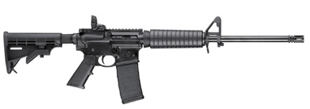
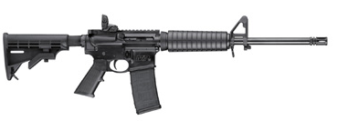
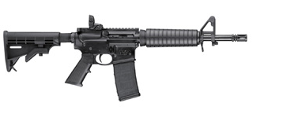
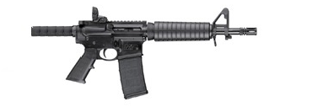
Suomi-versio > 84 cm
Erikoistilaus erikoishintaan
Suomi-mahdoton 81 cm
Vakiomalli
EU-laillinen > 60 cm
Suomalaisittain paikoin ”pistooli”!
Järkevääkö?

Slide 17
Otantaa kentältä, urheiluampujat
Yksittäisiä ”ei-aseita-siviileille-virkamiehiä” nimetään….
… ja sitten on paikkakuntia, joilla lupa-asia voi kestää 5 kk ja tietyt lupa-asiat hoituvat vain Hallinto-Oikeuden kautta.

Slide 18
Otantaa kentältä, keräilijät
Aseen hankkimisluvan hinta asekeräilijälle on tosiasiallisesti veroluonteinen maksu.
Aselupiin on kirjattu kiusanteko-luonteisia ehtoja, kuten kielto metsästää tai harrastaa tarkkuusammuntaa (huom. Aselain perustelut). Nykylinja on kirjata ehto tiedostolupapäätökseen, aselain vastaisesti.
Perusteena viranomaistulkinta ”passiivisesta harrastamisesta”. Samalla logiikalla pitäisi mobilistia kieltää ajamasta autoaan.

Slide 19
Muistoase, kuollut pykälä?
Paikoin muistoaselupia pistooliin/revolveriin ei myönnetä perusteluista riippumatta.
YJT ?

Slide 20
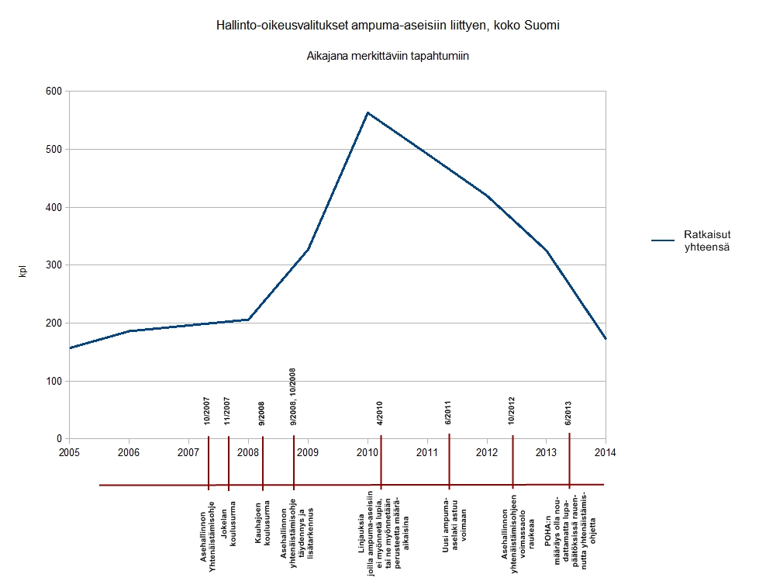

Slide 21
Ampumaradat
Lähellä oli, ettei ns. maanomistajan luvalla ampuminen loppunut ja aseen kohdistuksesta tullut ”yleisötilaisuutta”. Näin ei käynyt.
Ratavastaava, jonka tehtävänä ja rangaistuksen uhalla myös vastuulla on valvoa, että rata on turvallinen ja radalla noudatetaan järjestyssääntöä ja lupaehtoja.
Oikeus keskeyttää radan käyttö, jos siitä aiheutuu vaaraa ja tarkastaa ampumaradan käyttäjän oikeus ampua radalla.
Käytännössä oikeudet ja velvollisuudet muistuttavat vartiointia ja järjestyksenvalvontaa, joista on omat lainsäädäntönsä koulutusvelvoitteineen.
Tähän liittyvät oikeudet (mm. poistaminen) on huomioimatta.

Slide 22
Otantaa kentältä…
PK-seutu- Pirkanmaa, Pasila, Järvenpää, Varkaus, Kuopio kiitelty asiallisuutta. Hki ja Lappi lisäksi ns. nopeita (resurssit?)

Slide 23
Aseharrastus 2015
Epäkohtia

Slide 24
Lupahallinto
Hyväksyttyjen aselupahakemusten määrä pudonnut 75 % -> 65 %, kansa ei ole vaihtunut).
Aselupahallinto kuormittaa Hallinto ja käräjä -oikeuksia jopa käytännössä tahallaan.
Hallinto-oikeudet n. 80 % viranomaismyönteisiä.

Slide 25
Maaseudun tulevaisuus 21.10.2013
Aselupien peruutuksissa ja hankintalupien epäämisessä on sisäasiainministeriön mukaan tapahtunut ylilyöntejä. Ministeriö päivittääkin parhaillaan aselupakäytäntöjen yhtenäistämisohjetta.
”Yhtenäistämisohjetta on tulkittu liian tiukasti ja yhtenäinen linja on lipsunut. Esimerkiksi liian pienistä rikkeistä on päätetty viedä luvanhaltijan aseet tai hakija ei ole saanut hankkimislupaa haluamaansa aseeseen, vaikka lainmukaiset edellytykset ovat olleet olemassa”, sanoo sisäministeriön poliisiosaston poliisitarkastaja Seppo Sivula.

Slide 26
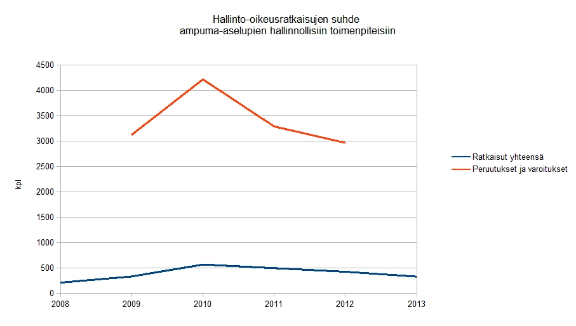

Slide 27
Byrokratiaa
Aselain ”voidaan asettaa ehto” on muuttunut käsitteeksi ”asetetaan ehto”, ehdon järkevyydestä riippumatta.
Kustannukset ja byrokratia ovat moninkertaistuneet.
Poliisien resursseja on näin pois poliisin todellisesta tärkeästä työstä.
Rikostilastoissa ei parannusta. Henkirikosten %-taso vakio. Suhteellisesti ottaen ampuma-aseiden osalta jopa huonontunut?
Kymmenittäin esitutkintoja ja oikeusjuttuja uhrittomista ja keinotekoisista rikoksista !!!!!

Slide 28
Lupahallinto
Käytössä on selvästi lakiin perustumattomia, lain tilalle ja sen yläpuolelle asettuneita ehtoja.
Muu ase –kielto.
Lipasrajoitukset (metsästyslain ulkopuolelta).
Keräilyaseiden käyttörajoitukset. Perusteluna ampumakiellolle esim. ”taskuase”.
Kaasusumutinten vaihteleva lupakohtelu.
Ampumaradan käyttöä esitetty ”yleisötilaisuudeksi” vakuutuksineen jne.

Slide 29
Lupahallinto
Käsittely vain ajanvarauksella joskus jopa mahdotonta ja palvelua ei jonottamalla saa, tyypillisesti min. 1 – 2 kk. Esim. Oulussa 28.9; Aika Marraskuulle. Aseiden ns. näyttöajat rajallisia (1-2 krt/vko). Käsittelyn välivaiheisiin varattava eri ajat. YJT?

Slide 30
Edistystä
Parannus aseturvallisuuteen on mahdollisuus säilyttää aseita toisen lainaamiseen oikeutetun henkilön luona.
Poliisin velvoite antaa ohje laillisesta ja turvallisesta säilytyksestä ampuma-aseen hallussapitoluvan myöntämisen yhteydessä.

Slide 31
Edistystä
Alle 6,35 mm ja antiikkisten (< 1950) ilma-aseiden jättäminen sääntelyn ulkopuolelle.
Eräät (> 6,35 mm) ilma-aseet jäivät ilmoitusvelvollisuuden piiriin (mikäli henkilöllä on jo ampuma-aseen hallussapitolupa).

Slide 32
Edistystä
Yksityisen turvallisuusalan vartijoiden ja järjestyksenvalvojien voimankäyttökoulutus edellyttää kouluttajahyväksynnän.
Ehdotettujen muutosten jälkeen kaupallisessa tarkoituksessa tapahtuvan ampumaradan ylläpitämisen ja kaupallisen ampuma-aseen käyttöön kouluttamisen sääntelemiseen ja valvontaa erillisinä ase-elinkeinon muotoina ei enää olisi tarvetta.
Byrokratia vähenee…..
…. Ja sitä kannattaa vähentää lisää

Slide 33
Aseharrastus 2015
Norminpurkutalkoot?

Slide 34
Normi ja ”normi”
Aseiden luokittelu palvelee tarkoitusta, kunhan se ei olisi nykytyyliin itsetarkoitus.
Tavoite oli ehkäistä ”vaarallisten aseiden” joutuminen vääriin käsiin. Jokela/Kauhajoki/Hyvinkää, kaikissa käytetyt aseet olivat kuitenkin ”niitä helppoja”.
Luokittelu on kuitenkin johtanut siihen, että lupaviranomainen arvioi enemmän aseluokkia, kuin luvanhakijaa. ”Ettei vain annettaisi väärää asetta”.
On syntynyt lain ylittäviä käytännön normeja.
Aselain välinekeskeisyys kuormittaa kaikkia osapuolia tarpeettomasti.

Slide 35
Normi ja ”normi”
Entäpä jos sittenkin katsottaisiin ensisijaisesti luvanhakijan soveltuvuutta ja viimeisenä haetun asetyypin aseluokkaa?
Lupaviranomaisen työ helpottuisi oleellisesti, hän arvioisi ihmistä, eikä keskittyisi selustaansa.

Slide 36
Korjattavaa?
Aseen vaihtamisen osalta vastaava ilmoitusmenettely kuin eräiden ilma-aseidenkin osalta keventäisi byrokratiaa ratkaisevasti.
Ampuma-aseen luvalla.
Sama tai pienempi kaliiperi ja sama tai ”tehottomampi” toimintatapa (nro-arvoltaan sama tai pienempi).

Slide 37
Korjattavaa?
55b Kaasusumutinlupa 3) oman tai toisen henkilökohtaisen koskemattomuuden taikka omaisuuden suojeleminen; 4) erityisestä syystä eläinten karkottaminen.
Käytännössä lupaan on vaadittu edelleenkin (kumotun lain mukainen) ammatillinen peruste, jälleen EU:n tiukinta normistoa.
Mikä tahtoo unohtua; kaasusumutin on myös yksityisen(-kin) turvallisuusalan työturvallisuusväline!
Ylipäätään on outoa, että sumutteita säädellään ampuma-aselailla eikä järjestyslaissa. Huom: KKO 2010:7.
Kaasusumutinten osalta vastaava ilmoitusmenettely kuin eräiden ilma-aseidenkin osalta keventäisi byrokratiaa tuntuvasti.
  JV/Vartija- tai kouluttajakortilla, jossa kaasusumutinkoulutus merkitty.
  Ampuma-aseen luvalla?!

Slide 38
AMPUMA-ASELAKI
Metsästysasetus 16 §: Metsästyksessä saa käyttää vain ampuma-aselain…. ampuma-asetta, joka on vähintään 600 millimetriä pitkä ja jonka piippu on vähintään 300 millimetriä pitkä.
Kiväärin ja haulikon minimimitat olisi syytä muuttaa vastaamaan metsästyslakia (ja EU-normia) nykylaissa 84 cm minimi.
Lähtökohtaisesti ”muu aseelle” l. 60 - 84 cm pituiselle kiväärille tai haulikolle lupia ei saa. Syy ????

Slide 39
Aseharrastus 2015
Rikollisuus ja ”rikollisuus”

Slide 40
Aserikollisuus
Tuomio luvattomasta aseesta taparikollisella tyypillisesti päiväsakkoja – 60 d ehdollista (huume-taparikollinen-katkaistu haulikko) -> yhteiskunnan viesti: Mitätön rikos.
Taparikolliselle tuomio on käytännössä vain aseen menettäminen.
Yhteiskunnan viesti on, että luvaton ase on ”saman arvoinen” rikollisella ja mökin mummolla.

Slide 41
YJT ?
Päätöksiä perustellaan ”yleisellä järjestyksellä ja turvallisuudella”.
Termiä ei ole koskaan perusteltu tai avattu luvallisten ampuma-aseiden ehtojen osalta.
Kuka rikollisissa aikeissa oleva noudattaisi aseluvan ehtoja?

Slide 42
Ase”rikollisuus”
Kymmenittäin esitutkintoja ja oikeusjuttuja uhrittomista ja keinotekoisista rikoksista.
Esine siis luvallinen, mutta jokin välivaihe tulkittu mahdollisena rikoksena, ”väärin sammutettuna tulipalona”.
Esitutkinta käynnistetty pääosin Asehallintoyksikön aloitteesta.
”Epäillyt” luvallisen aseen tai esineen omistajia, joiden harrastus tai ammatti ”hyllylle” vuosiksi todellisena rangaistuksena.
Jussi Peltola, päätoimittaja, ASE-lehti

Slide 43
11.2.2011 ampuma-aselaki
” Ampuma-aseeksi katsotaan myös sellainen esine, joka muistuttaa ampuma-asetta ja joka rakenteensa tai valmistusmateriaalinsa puolesta on ilman erityistietoja ja -taitoja muunnettavissa toimivaksi ampuma-aseeksi.”
Tämän lisäyksen takana on Asehallintoyksikkö ja mainittu pykälä lisättiin ampuma-aselakiin siitäkin huolimatta, että asiantuntijajärjestöt jo tuolloin lausuivat sen johtavan nykyiseen tilanteeseen!

Slide 44
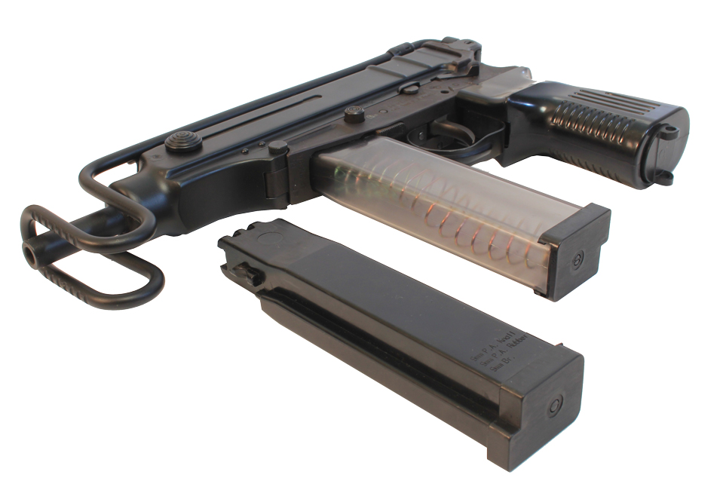
Piti olla ”tämä”……

Slide 45
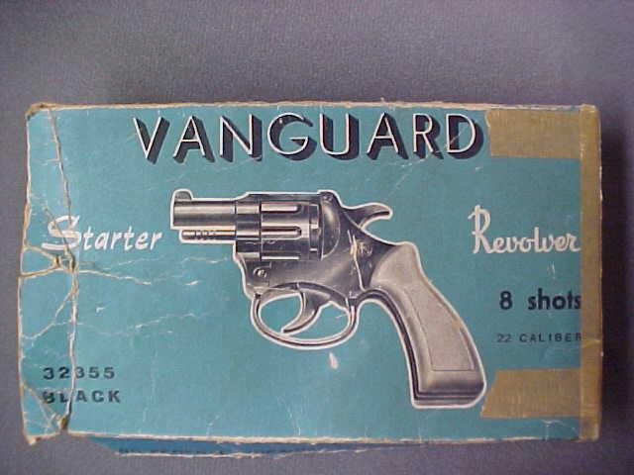
Lähti lapasesta….

Slide 46
11.2.2011 ampuma-aselaki
Asehallintoyksikkö on käynnistänyt tämän jälkeen kymmenittäin esitutkintoja
KRP on laatinut asiasta kehäpäätelmälausunnon, jonka mukaan starttari on aina ”…. esine, jonka muuttaminen ampuma-aseeksi ei vaadi erityisiä tietoja tai taitoja ja sitä voidaan pitää luvan varaisena ampuma-aseena.”
Helsingin Käräjäoikeus (R 14/5283) ”KRP pitää starttareita aina aseena ja siten sen todistusarvo on nolla.”
Itä-Suomen Hovioikeus ”todistusarvo on nolla, kun syytteen pohjana olleita esineitä ei tutkita, eikä edes tiedetä, kuka on jotakin tutkinut.”

Slide 47
11.2.2011 ampuma-aselaki
Starttareita on takavarikoitu jopa koirankouluttajilta.
Starttareita myyneitä aseliikkeitä on yritetty ajaa konkurssiin vuosien esitutkinnalla, minä aikana ase-ek-luvat hyllyllä.
Starttareita luvitetaan nyt kaasupistooleiksi ilman kaasupatruunoiden osto-oikeutta.
Onko järkeä?

Slide 48
Poha 7.11.2011
Poliisihallituksen Asehallintoyksikön tutkintapyyntö….
… metsästysaseesta, jonka Poliisihallitus itse myi !
Käräjäoikeuden ratkaisu
Syytön kolmellakin eri perusteella!
Esimerkkejä on lukuisia!
(Ase-lehti 2/2014)

Slide 49
Aamulehti 1.11.2013
Poliisihallitus ja sisäministeriön poliisiosasto linjaavat todennäköisesti tänään, ehdotetaanko starttiaseita luvanvaraisiksi. …
Poliisihallituksen tulkinnan mukaan on aselain kannalta sivuseikka, mihin suuntaan kaasu aseessa laukeaa. Vaikka piippu olisi tukittu, mutta kaasupatruunan saa laukaistua, ase on lain tarkoittamalla tavalla ampuma-ase.
Sillä ei ole väliä, vaikka kaasu levahtaisi harakoille tai ampujan silmille.
– Se on valitettavasti tilanne tällä hetkellä. Se on varsin sekava ja kestämätön, sanoo ylitarkastaja Jussi Kytösaari poliisihallituksesta.
– Ampuma-aseen määritelmä täyttyy, jos ase kestää yhdenkin laukauksen niin, että siitä on vaaraa hengelle tai terveydelle.
Ylitarkastaja Reima Pensala poliisihallituksesta sanoo, että tilanne voitaisiin ratkaista tyydyttävästi asetuksen säätämisellä. Sitä ennen tarvitaan väliaikaisratkaisuksi ohjeistus.
– Nämä terveiset voi lähettää Suomen eduskuntaan. Meiltä ei kysytty asiasta (lakia säädettäessä).
Kyllä kysyttiin, sillä Asehallintoyksikkö kysyi minultakin!

Slide 50
Ase-lehti 1/2015
Ase-lehti tutki Asehallintoyksikön väittämät ns. avatuista starttareista.
”Poliisihallituksen Asehallinto saattaa liitteenä olevan oikeustapausten tunnistetiedoista tekemänsä listauksen …. Asehallinto koonnut liitteenä olevan listauksen, jossa esitellään viimeisen vuosikymmenen aikana tuomioistuinten Suomessa tekemien, näihin asioihin liittyvien ratkaisujen tunnistetietoja. ”
”Listassa mainittuihin ratkaisuihin on jokaiseen liittynyt ampuma-aserikosepäily ja käsite "starttiase", kaasuase tai helposti kaasuaseeksi tai luotipatruunoilla toimivaksi ampuma-aseeksi muunnettu tai muunnettava, ei-luvanvaraisena pidetty ase. Tapausten ratkaisujen yhteydessä tuomioistuin on kuitenkin katsonut, että kyseessä on ollut luvanvarainen ampuma-ase.

Slide 51
Ase-lehti 1/2015
Oulussa yhdessäkään jutussa (16 kpl) ei tuomittu ”starttarista”, kaasupistooleista ja muunnetuista/”oikeista” aseista tuomioita. Kuusi tuomittiin kaasupistooleista patruunoineen.
Hki/Espoo (19 kpl) ei yhdessä tuomittiin mahdollisesti ”starttarista” (tuomiolauselman sanamuoto epäselvä), muuten muunnetuista aseista. Yksi syyte nimenomaan hylättiin, koska ”ase” oli starttari.

Slide 52
Ase-lehti 1/2015
Kahdessa Oulun tapauksessa (2/16) käytiin varsinaisesti oikeutta ampuma-aseista, näissä tapauksissa oli kyse katkaistusta haulikosta ja kaasu-aseista. Muissa tuomiossa päärikoksena oli jokin muu.
Neljässä tapauksessa annettiin varmasti tuomio muunnetuista starttareista, neljässä joko muunnetuista starttareista tai oikeista pistooleista. (Tuomiolauselmat puhuvat pistooleista, päätelmä tehty tuotemerkeistä).
Yhdestäkään annetusta kaasuasetuomiosta ei ilmene, että tuomittu kaasupistooli olisi ollut jossain vaiheessa starttari tai sellaisena myyty.
Yhdessä tapauksessa syytettiin ja tuomittiin lainvoimaisesti pelkistä kiväärin patruunoista.

